Slide 1

Shopping-mall project
전수지

Slide 2





목차
구조
설정
구현
오류 해결
Spring MVC Architecture
ERD
Web Application Structure
servlet-context.xml

Slide 3
Spring MVC Architecture
Spring's
Disptacher
Servlet
Request
Handler Mapping
Controller
Controller URL Mapping
Request
Controller
(Servlet)
Controller —> Service —> Dao —> DB
(Service)
Java Code
(DAO)
Client
(browser)
Request
Model Object and
View name/View object
Model
(Java
Beans)
Business Logic
Response
View Resolver
DB
View name
View object
Find View Object
Model
View (JSP)
Response

Slide 4
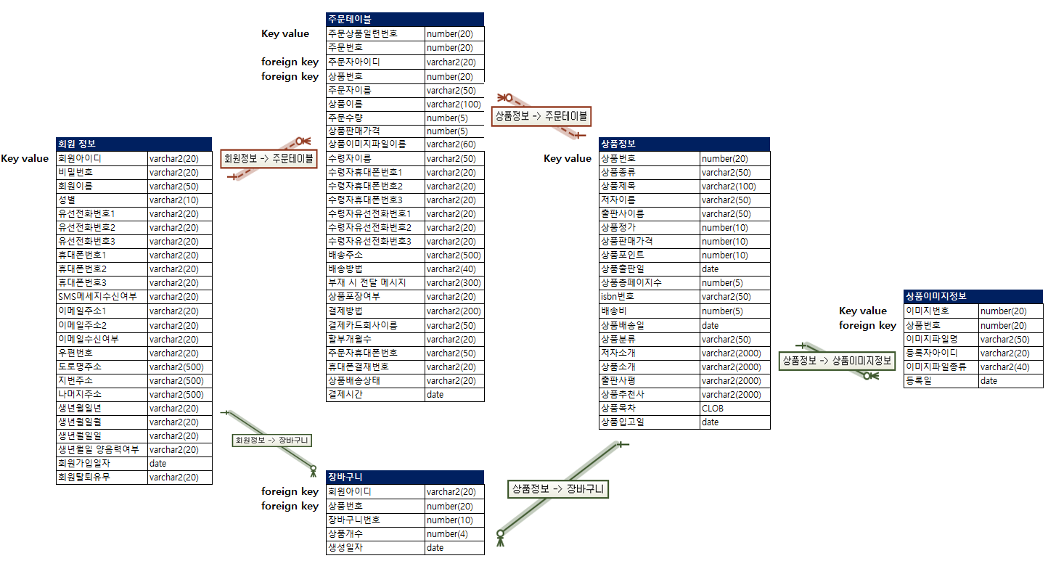
ERD

Slide 5
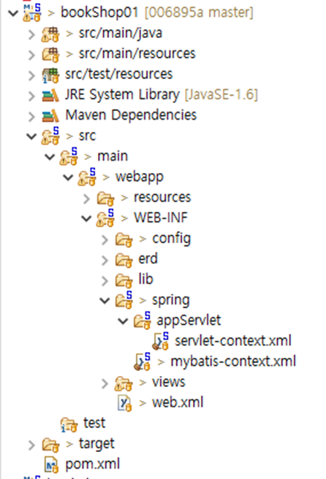
Web Application Structure
Controller(Servlet)
Web content
Deploy to
Tomcat server
Spring configuration file
View
Web deployment descriptor
Contains mapping(s) or URL to actual
Servlet code
Maven configuration file

Slide 6
Controller 계층 구조 및 Service와 DAO클래스의 계층 구조
Web Application Structure
BaseController
AdminGoodsControllerImpl
AdminMemberControllerImpl
AdminOrderControllerImpl
CartControllerImpl
GoodsControllerImpl
MainController
MemberControllerImpl
MyPageControllerImpl
OrderControllerImpl
모든 Controller 클래스들은 BaseController 클래스를 상속
***Controller
Service와 DAO간의 계층 구조
***Service
***DAO
***ControllerImpl
***ServiceImpl
***DAOImpl

Slide 7
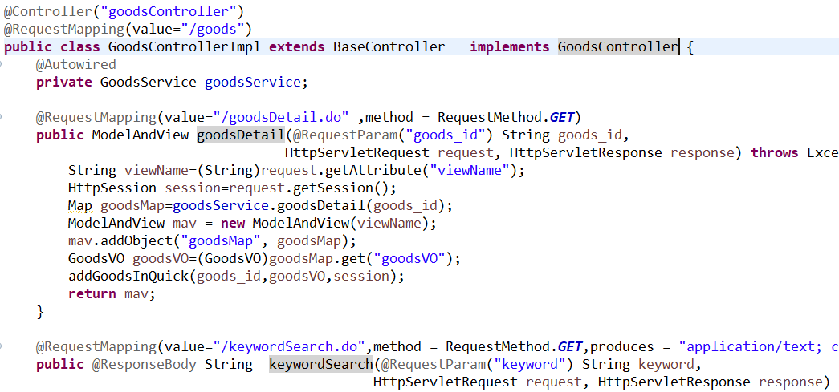
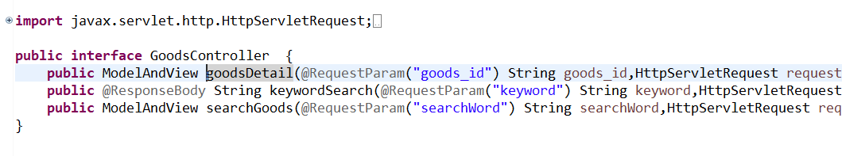
*** ControllerImpl에서 사용할 메서드를 ***Controller인터페이스에 선언

Slide 8
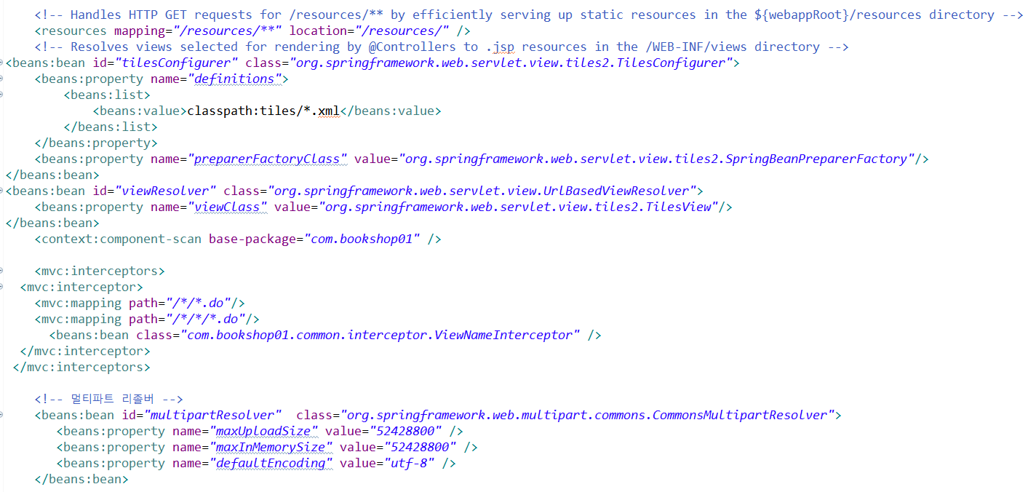
설정
servlet-context.xml
/resources 폴더의 HTML, 자바 스크립트, 제이쿼리, 이미지들을 읽어들여 설정.
타일즈 기능 설정
2단계와 3단계 요청에 대해 인터셉터 설정
멀티파트 뷰리졸버 설정

Slide 9
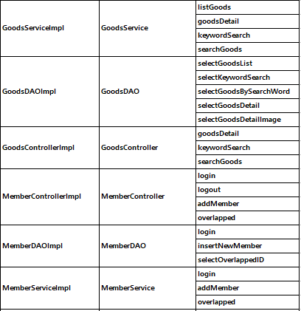
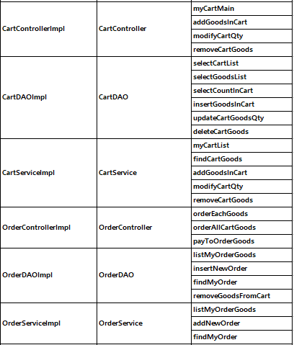
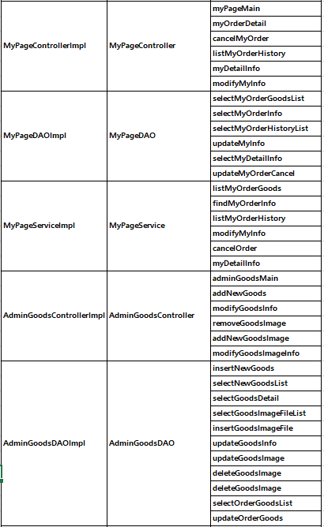
Web Application *** Controller, DAO, ServiceImpl 계층 구조

Slide 10
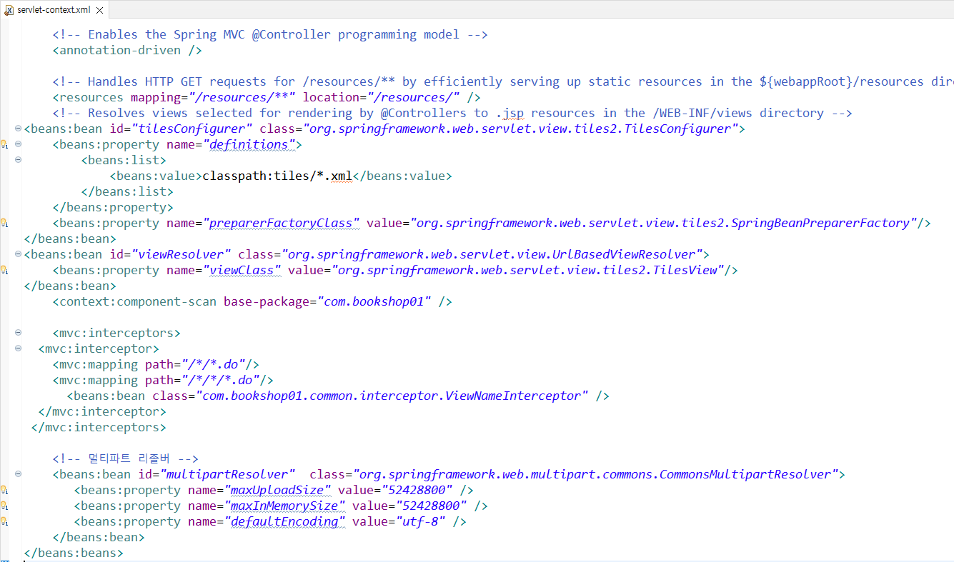
설정
servlet-context.xml
Annotation 활성화
/resources 폴더의 HTML, 자바 스크립트, 제이쿼리, 이미지 위치 읽어드리는 설정
타일즈 기능 설정
Component 패키지 지정(전체 패키지 스캔)
2단계와 3단계 요청에 대해 인터셉터 설정
MultipartResolver(파일 업로드) 설정

Slide 11
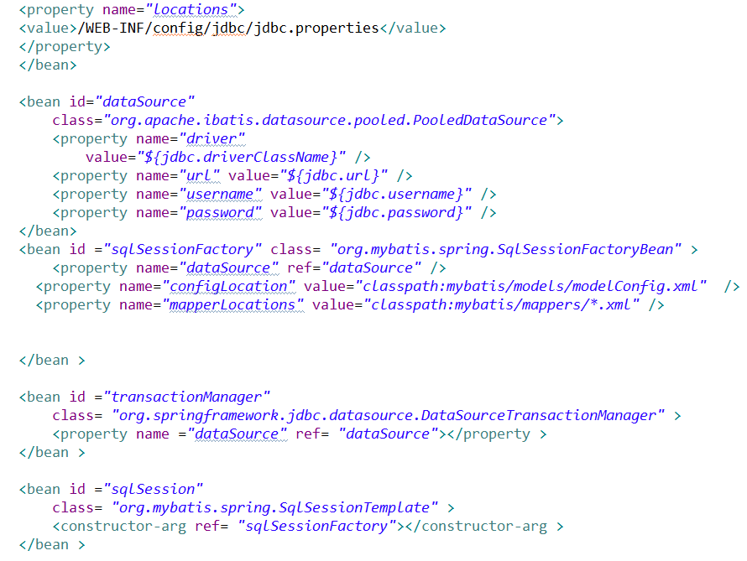
설정
mybatis-context.xml
Properties 등록
DB Connection을 위한 객체 생성
DB 프로그램에서 사용할 객체
src/main/resources 위치를 찾음
DB에서 실행할 sql 문장을 태그로 정의
Transaction 설정
DB 자동화 객체

Slide 13






감사합니다!
전수지
+1 23 987 6554
지민@email.com
www.fabrikam.com

